Slide 1

CHÀO MỪNG
QUÝ THẦY CÔ
VÀ CÁC EM
HỌC SINH!

Slide 2
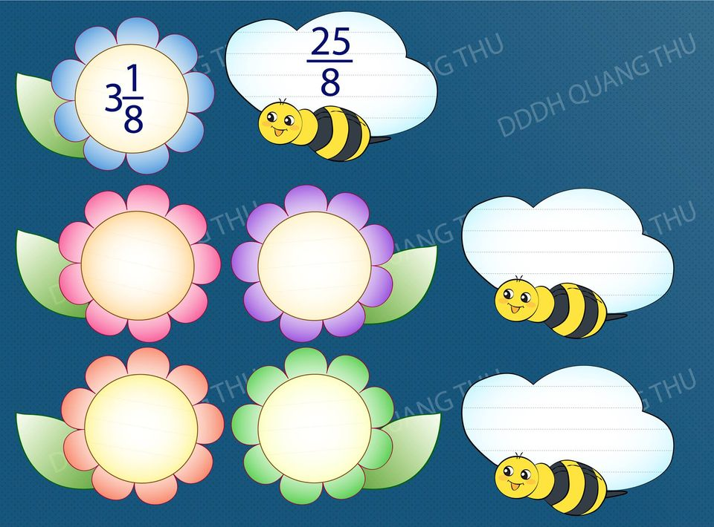

6 -1
Ong tìm hoa
6 -3
3
0
4
5
6 - 6
6 - 2

Slide 3

PHÉP TRỪ TRONG PHẠM VI 10
2 TIẾT

Slide 4
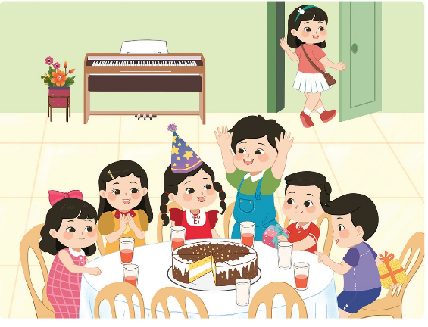

Slide 5

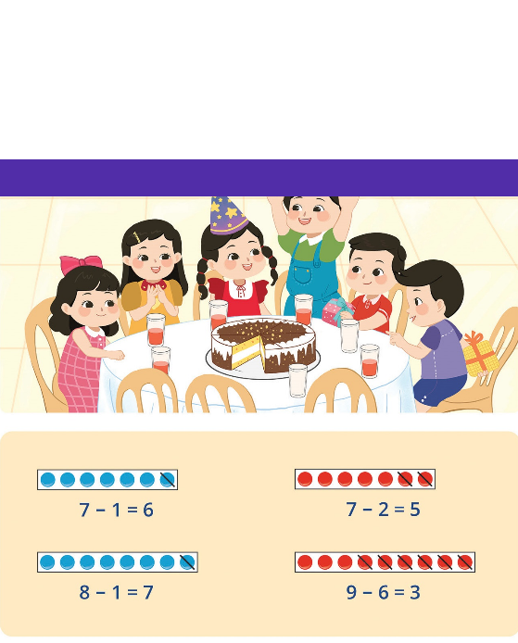
7 - 1 = 6
7 - 2 = 5
8 - 1 = 7
9 - 6 = 3

Slide 6
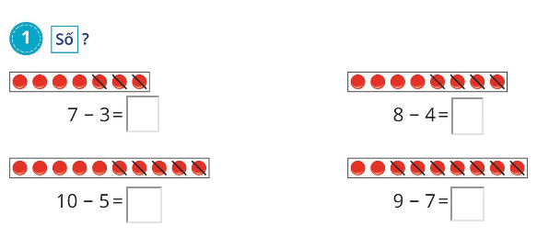
4
4
5
2

Slide 7
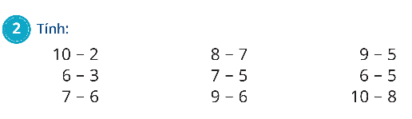
= 8
= 1
= 4
= 3
= 2
= 1
= 1
= 3
= 2

Slide 8
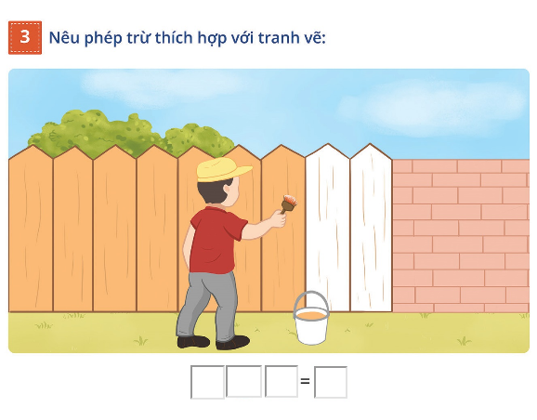
9 - 7 2

Slide 9
Củng cố bài học

